Slide 1

http://sch1370sv.mskobr.ru
Отчет об осуществлении образовательной деятельности
ГБОУ Школа № 1370
в 2018-2019 учебном году

Slide 2

Правоустанавливающие документы
образовательной организации
http://sch1370sv.mskobr.ru

Slide 3
:
Места ведения образовательной деятельности
http://sch1370sv.mskobr.ru
Адрес | Год постройки | Тип здания | Этажность | Площадь здания, кв.м | Полезная площадь здания, кв.м | Площадь тех. подполья, кв.м | Объём здания, куб.м. | Проектная мощность, чел. | Площадь застройки, кв.м
ул. Костромская, д.14,к.1 | 1978 | 65-426/1 | 3 | 6 042,7 | 4 637,2 | 1 405,5 | 24 367 | 640 | 2 002
ул. Костромская, д.14Г,стр.1 | 1987 | 65-426/1 | 3 | 6 324,9 | 4 581,8 | 1 743,1 | 24 389 | 640 | 2 022
Алтуфьевское ш., д.60Б | 1981 | 65-426/1 | 3 | 6 024,1 | 4 595,8 | 1428,3 | 26 696 | 640 | 1 954,1
ул. Бибиревская, д.5 | 1985 | V-76 | 3 | 8 926,2 | 7 021,6 | 1904,6 | 31 150 | 850 | 3 012
ул. Костромская, д. 8А | 1978 | VI-44 | 2 | 2 918,2 | 2 208,2 | 710 | 11 894 | 240 | 1 759
Алтуфьевское ш., д.60Г | 1988 | VI-52 B3 | 3 | 3 708,7 | 3 245,7 | 463 | 11 126 | 250 | 1 615
Алтуфьевское ш., д.56Б | 1984 | VI-44 | 2 | 2 847,2 | 1 829,5 | 1 017,7 | 9 955 | 240 | 1 051,4
Алтуфьевское ш., д.64Б | 1980 | VI-44 | 2 | 2 855,4 | 1 967,6 | 887,8 | 8631 | 240 | 1 580
Итого по ОО: |  |  |  | 39 647,4 | 30 087,4 | 9 560 | 82 736 | 3 740 | 14 996

Slide 4

Контингент ГБОУ Школа № 1370
http://sch1370sv.mskobr.ru
Наименование показателя | 01.01.2018г. | 01.01.2019г.
Количество воспитанников | 886 | 998
Количество обучающихся 1-11 классов | 2 380 | 2 432
Количество групп | 41 | 41
Количество классов | 95 | 93
Средняя наполняемость групп | 21 | 24
Средняя наполняемость классов | 25 | 26

Slide 5
Работники ГБОУ Школа № 1370
http://sch1370sv.mskobr.ru
 | на 01.01.2018г. | на 01.01.2019г.
Количество работников | 377 | 363
Педагогические работники: | 218 | 209
- учителя | 149 | 143
- воспитатели | 69 | 66
Прочие педагогические работники: | 22 | 22
- педагоги-психологи | 7 | 6
- социальные педагоги | 3 | 4
- учителя-логопеды | 7 | 7
- учителя-дефектологи | 5 | 5
Другие специалисты, осуществляющие педагогическую деятельность: | 32 | 29
- педагоги дополнительного образования | 4 | 4
- заведующие учебной частью | 4 | 4
- педагог-воспитатель | 6 | 6
- организатор внешкольной и внеклассной работы с детьми | 4 | 4
- инструктор по физической культуре | 8 | 8
музыкальные руководители | 4 | 4
старшие воспитатели | 2 | 2
Заслуженные учителя | 4 | 4
Почетные работники | 37 | 30
Отличники народного образования | 5 | 5
Кандидаты наук | 2 | 1

Slide 6
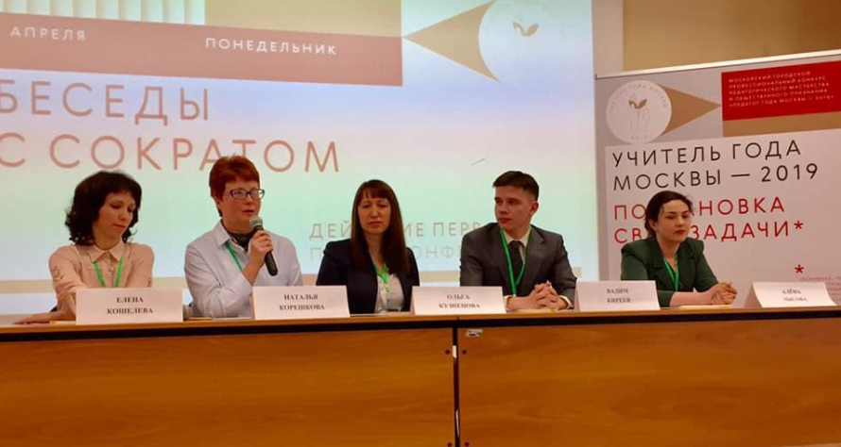
Конкурс: «Учитель года 2019»
2 учителя прошли очный этап
Кузнецова Ольга Вадимовна, учитель математики, призер конкурса

Slide 7

Дошкольное образование
http://sch1370sv.mskobr.ru
Количество воспитанников, перешедших в 1 класс
ГБОУ Школа № 1370
  2016
  155 (79%)
  2017
  168 (81%)
  2018
  156 (87%)

Slide 8

Дошкольное образование
http://sch1370sv.mskobr.ru
Размер платы, взимаемой с родителей (законных представителей) (родительской платы) воспитанников ГБОУ Школа № 1370, осваивающих общеобразовательную программу – образовательную программу дошкольного образования, за содержание (присмотр и уход)
 | 01.01.2018г. | 01.01.2019г.
Группа полного дня (12 часов пребывания) | 2 800 руб. | 3 000 руб.
Группа кратковременного пребывания | 1 600 руб. | 1 700 руб.

Slide 9
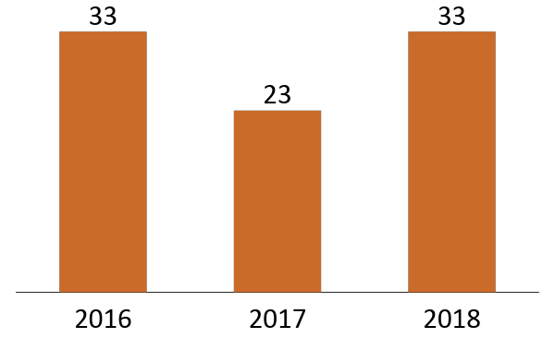
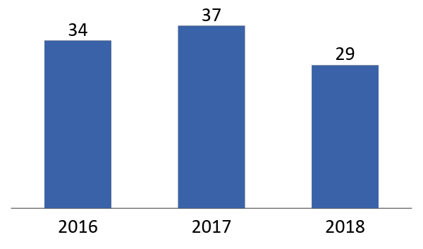
Начальное, основное, среднее общее образование
http://sch1370sv.mskobr.ru
Показатели эффективности работы школы по обеспечению массового качественного образования
Количество выпускников 11 класса, набравших по результатам 3-х экзаменов
от 160 до 189 баллов
от 190 до 219 баллов

Slide 10
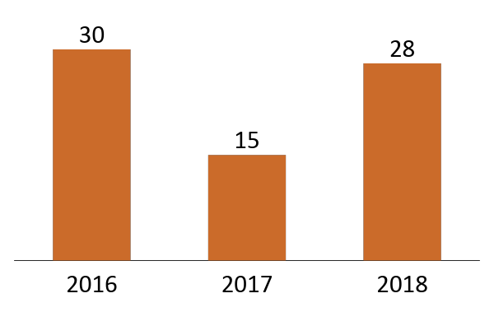
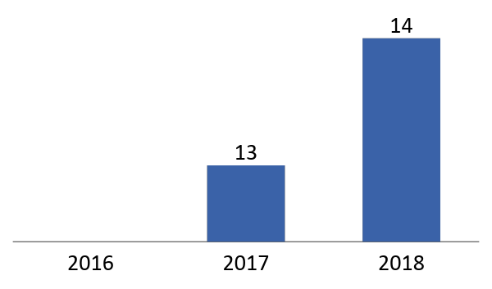
Начальное, основное, среднее общее образование
http://sch1370sv.mskobr.ru
Количество выпускников 11 класса, набравших по результатам 3-х экзаменов
от 220 до 249 баллов
более 250 баллов

Slide 11
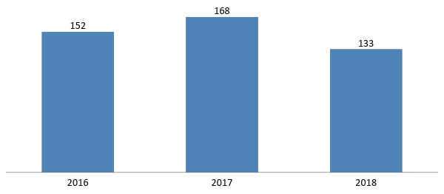
Начальное, основное, среднее общее образование
http://sch1370sv.mskobr.ru
Количество выпускников 9 класса, набравших по результатам 3-х экзаменов более 12 баллов

Slide 12
Начальное, основное, среднее общее образование
http://sch1370sv.mskobr.ru
Количество выпускников 9-х классов в 2017-2018 учебном году | 212
Из них получили аттестаты с отличием | 14
Количество выпускников 11-х классов в 2017-2018 учебном году | 128
Из них получили аттестат с отличием | 18
Допущены к ГИА:
9 классы – 205 обучающихся
11 классы – 150 обучающихся
Не допущены к ГИА :
9 класс – 5 человек
Решение педагогического совета № 9
от 30 апреля 2019г.

Slide 13
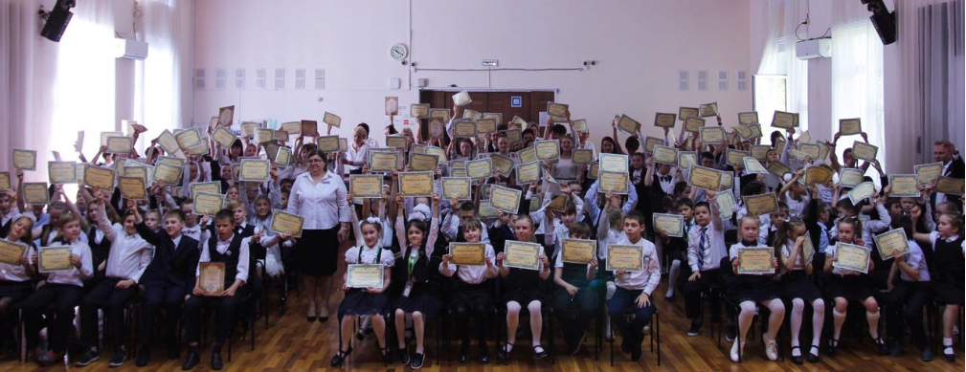
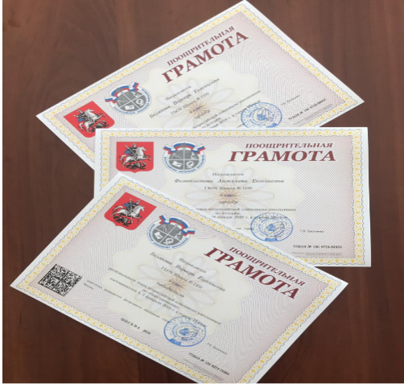

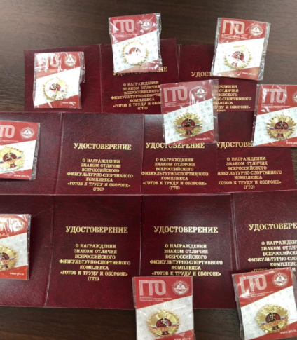

Результаты ГБОУ Школа № 1370
234 отличников
2- 8 классы – 180 человек
9 классы – 17 человек
10 класс – 9 человек
11 класс – 28 человек
6 призеров и победителей Всероссийской и Московской олимпиады школьников
57 золотых значков ГТО
9 призеров и победителей метапредметной олимпиады «Не прервется связь поколений»
45 команд победители метапредметной олимпиады «Музеи. Парки. Усадьбы»

Slide 14
Эффективная начальная школа
Классно-урочная система
Шахматы в школе
Программа углубленного изучения английского языка
Эффективная образовательная программа дошкольного уровня образования
Раннее изучение английского языка
1
2
4
3
Математическая вертикаль
Предпрофильные классы
Программа углубленного изучения английского языка
Инженерный класс в московской школе
Профильные классы

Slide 15


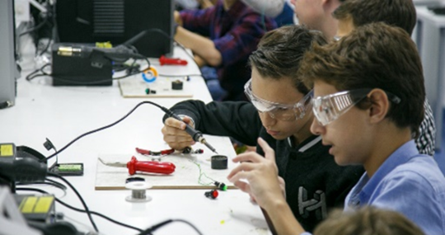


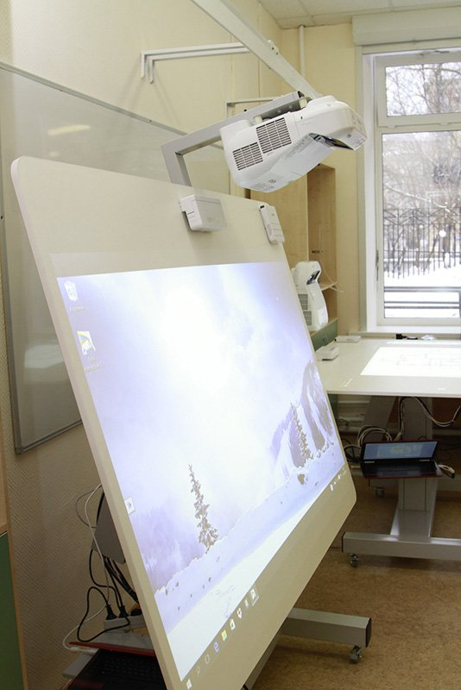
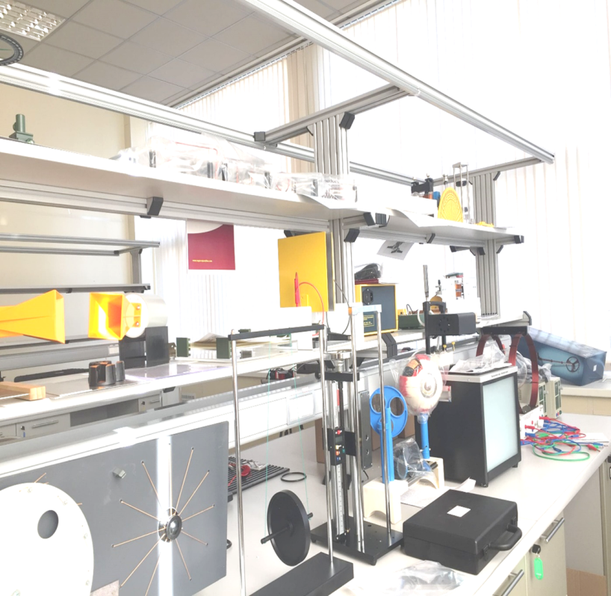


Проекты
http://sch1370sv.mskobr.ru
Реализация концепции развития математического образования через участие в проекте «Математическая вертикаль»
Предпрофильные классы
Профильное образование
Инженерный класс в московской школе

Slide 16
Участие в городских проектах
Эффективная начальная школа
Итоги первого года участия в проекте

Slide 17
Участие в городских проектах
Математическая вертикаль
2018 – класс 25 человек
2019 – класс 30 человек (98 желающих – 1/3)
Итоговая контрольная работа
Писали 25 человек (100%)
Справились 25 человек (100%)
Ресурсный центр установил проходной балл – 6
34 обучающихся, принявших участие в тестировании набрали более 8 баллов
Итоги первого года участия в проекте

Slide 18
Инженерный класс в Московской школе
Всего 35 человек
Участие обучающихся в предпрофессиональном экзамене
Информационные технологии
Строительство, дизайн и архитектура
Моделирование, прототипирование, прикладная математика
Приборостроение и радиотехника
Медицинский профиль

Slide 19
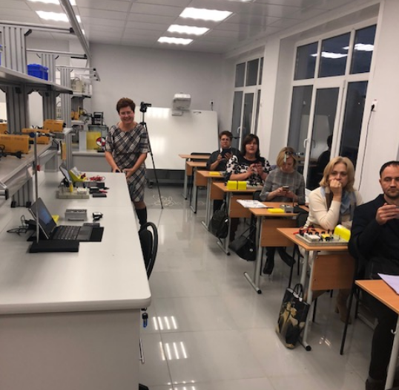
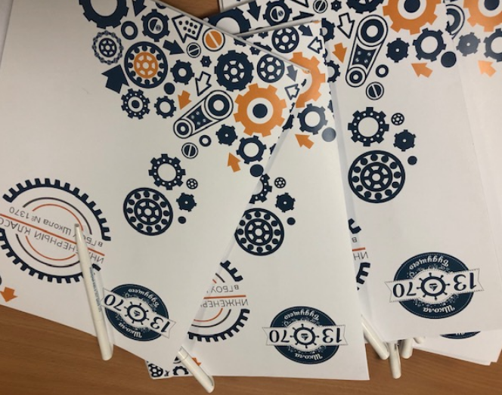
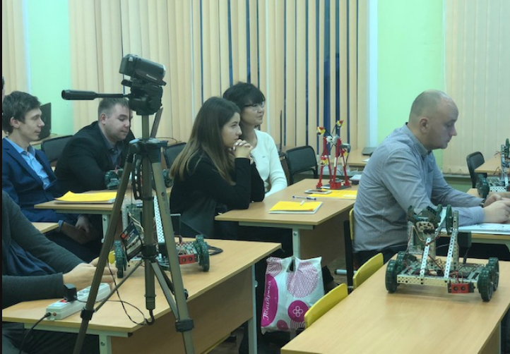
Участие в городских проектах
Инженерный класс в московской школе
Городской семинар – 26.10.2018г.

Slide 20
Предпрофильные классы в ГБОУ Школа № 1370
Направления подготовки
Социально-экономическое
Естественно-научное
Гуманитарное
Технологическое (инженерное)
Общеобразовательное
В 2019 году проведено: 331 тестирование 228 обучающихся
Сформировано 5 предпрофильных классов при сохранении в параллели класса с углубленным изучением английского языка, класса «Математическая вертикаль», общеобразовательных классов

Slide 21
Профильные классы в ГБОУ Школа № 1370
Направления подготовки
Социально-экономическое
Естественно-научное
Гуманитарное
Инженерный класс в московской школе (3 направления)
Общеобразовательное
Набор по результатам ГИА -2019

Slide 22

Воспитательная работа в ГБОУ Школа № 1370
http://sch1370sv.mskobr.ru
Значимые мероприятия
Школа Реальных дел 2018-2019 – победители
Конкурс «Поиск-НИТ» (Поиск — Новые Информационные Технологии) – призеры
3D БУМ в рамках проекта «Школа Новых Технологий» - финалисты
Метапредметная олимпиада «Музеи. Парки. Усадьбы» - победители, призеры
Московский городской открытый конкурс по изобразительному и декоративно-прикладному творчеству «Нет краше Родины нашей» - дипломанты, лауреаты
Городской фестиваль детского и юношеского творчества «Эстафета искусств – 2019» «Театральный Олимп – 2019» - дипломанты
Всероссийский физкультурно-спортивный комплекс «Готов к труду и обороне» (ГТО) – победители, призеры
Командное Стратегическое Московское Соревнование (КОСМОС) – призеры
Всероссийские спортивные соревнования школьников «Президентские состязания» - победители, призеры
Открытый Московский детско-юношеский многожанровый фестиваль-конкурс «Моя Москва» - лауреаты

Slide 23

Дополнительное образование
ГБОУ Школа № 1370
http://sch1370sv.mskobr.ru
Количество часов по учебному плану
01.01.2018г. | 01.01.2019г.
370 | 496
Количество групп ДО
203 | 293
Охват обучающихся дополнительным образованием
3045 | 4395
Направленности, представленные в дополнительном образовании в 2019 году:
Художественная (вокальное, танцевальное, театральное и литературное творчество, декоративно-прикладное искусство) – наиболее востребованная по численности направленность ДО
Физкультурно-спортивная
Техническая
Естественно-научная
Социально-педагогическая
Туристско-краеведческая

Slide 24


Организация питания в ГБОУ Школа № 1370
http://sch1370sv.mskobr.ru
01.01.2018г.
За счет бюджета г. Москвы | 1 214 человек
За родительские средства | 878 человек
01.01.2019г.
За счет бюджета г. Москвы | 1 405 человек
За родительские средства | 942 человека

Slide 25
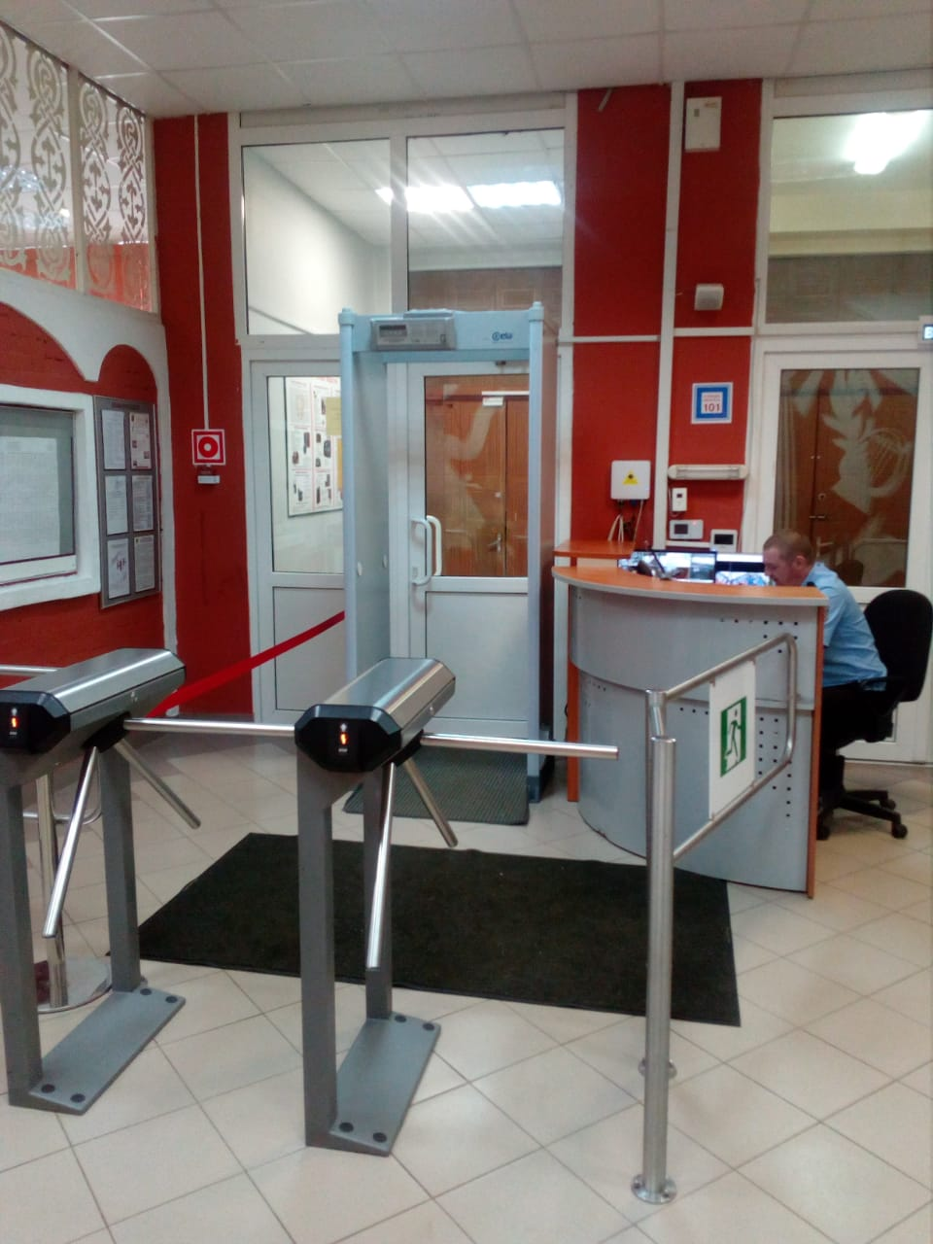
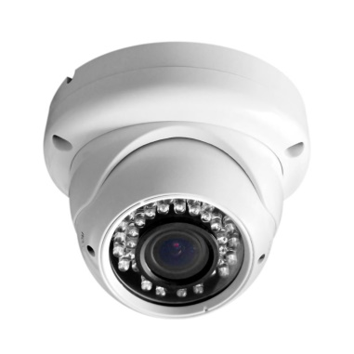
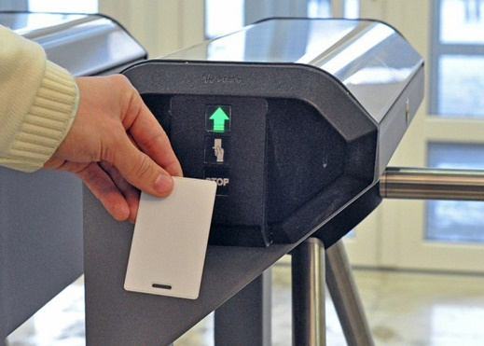
Обеспечение комплексной безопасности
ГБОУ Школа № 1370
http://sch1370sv.mskobr.ru
Наименование
Количество камер внутреннего наблюдения | 252
Количество камер внешнего наблюдения | 48
Количество домофонов | 13
Система «Проход и питание» | 8
Количество постов охраны | 8
Все здания ГБОУ Школа № 1370 оборудованы:
автоматической пожарной сигнализацией;
кнопкой экстренного вызова полиции;
арочными и ручными металлодетекторами
Пропуск посетителей в здания образовательной организации посторонних лиц и въезд транспорта осуществляется в соответствии с Положением об организации пропускного и внутриобъектового режимов на объектах Государственного бюджетного общеобразовательного учреждения города Москвы «Школа № 1370»

Slide 26
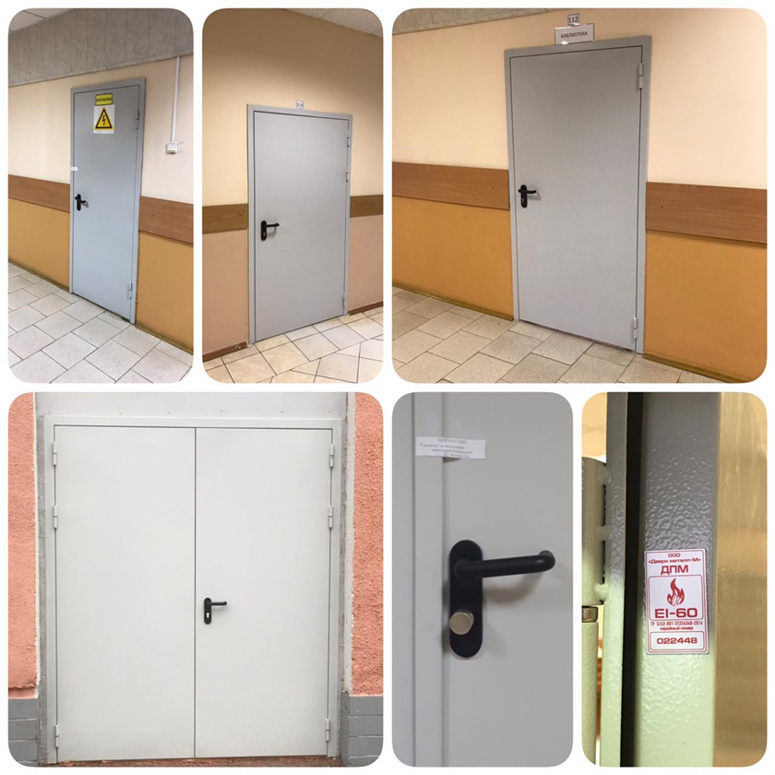
Обеспечение комплексной безопасности
ГБОУ Школа № 1370
http://sch1370sv.mskobr.ru
Открывание дверей без ключа (демонтированы все личинки, установлены запорные устройства)
В 2018-2019гг. установлены 115 противопожарных дверей на эвакуационных выходах из зданий, электрощитовых, специализированных кабинетах

Slide 27
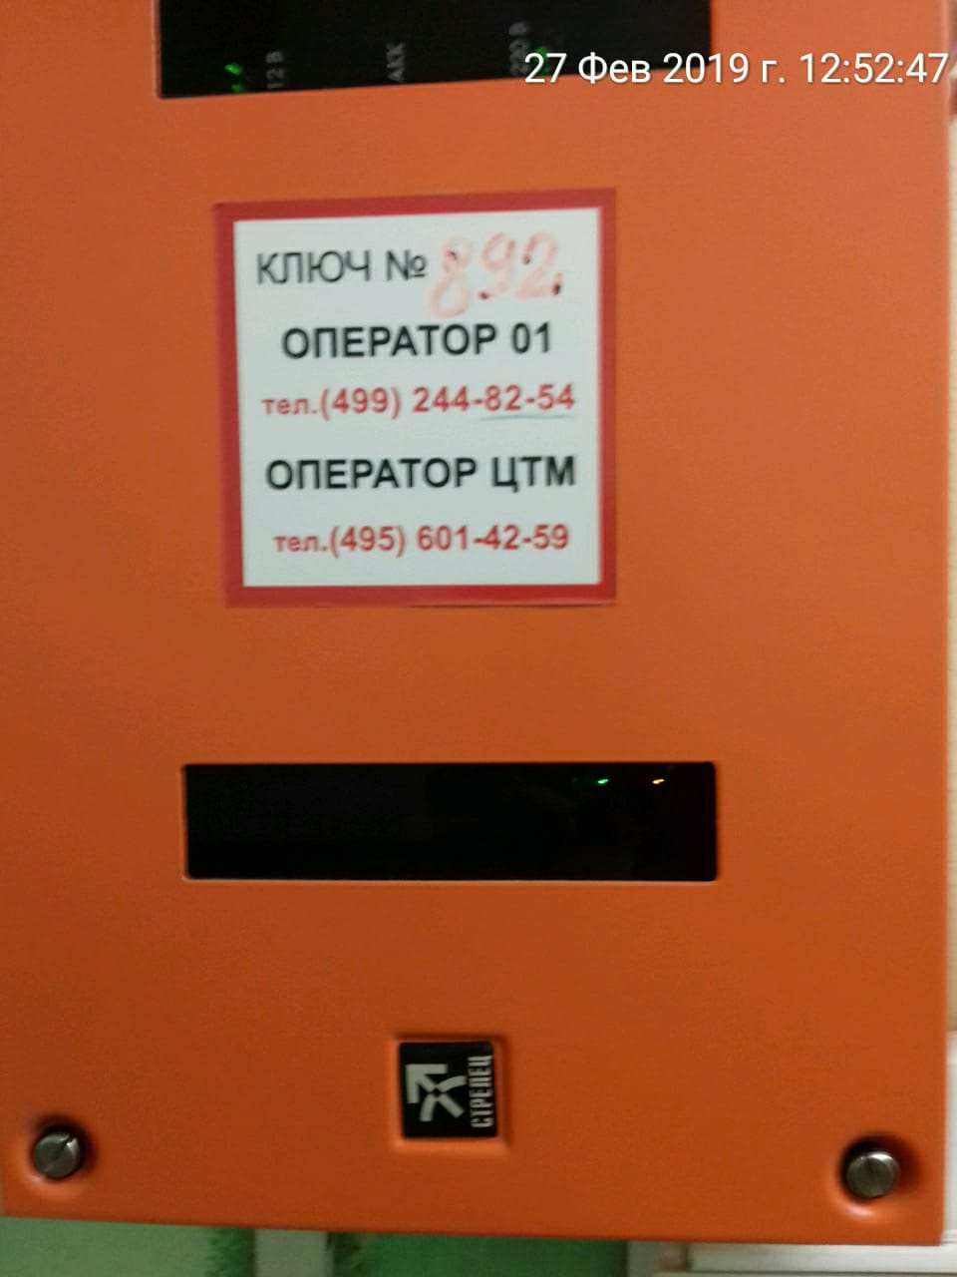
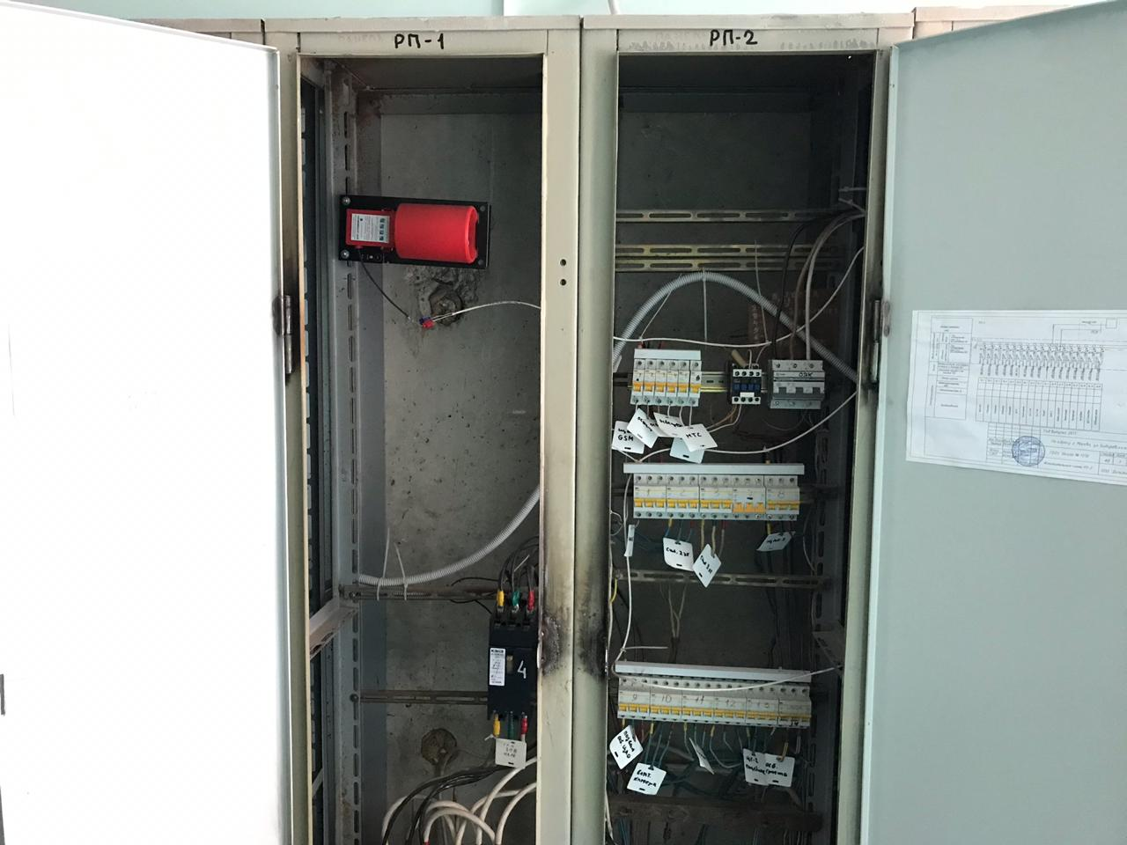
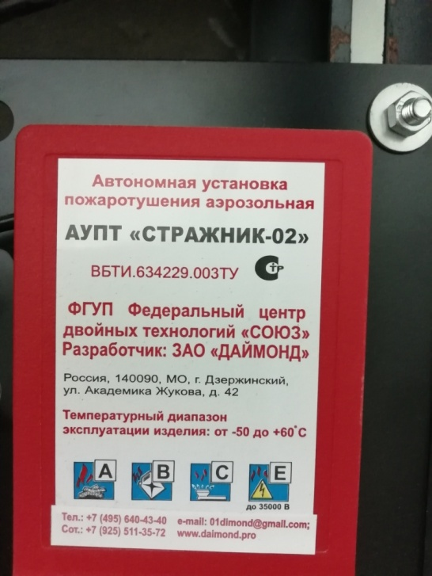
Обеспечение комплексной безопасности
ГБОУ Школа № 1370
http://sch1370sv.mskobr.ru
Автоматическая пожарная сигнализация подключена к системе «Стрелец мониторинг» (выезд пожарной охраны при автоматическом поступлении сигнала)
Защита электрощитовых автономными системами пожаротушения («ПироСтикер», «Стражник»)

Slide 28

Мы в социальных сетях
sch1370sv.mskobr.ru
vk.com/sch1370
facebook.com/1370school

